Slide 1
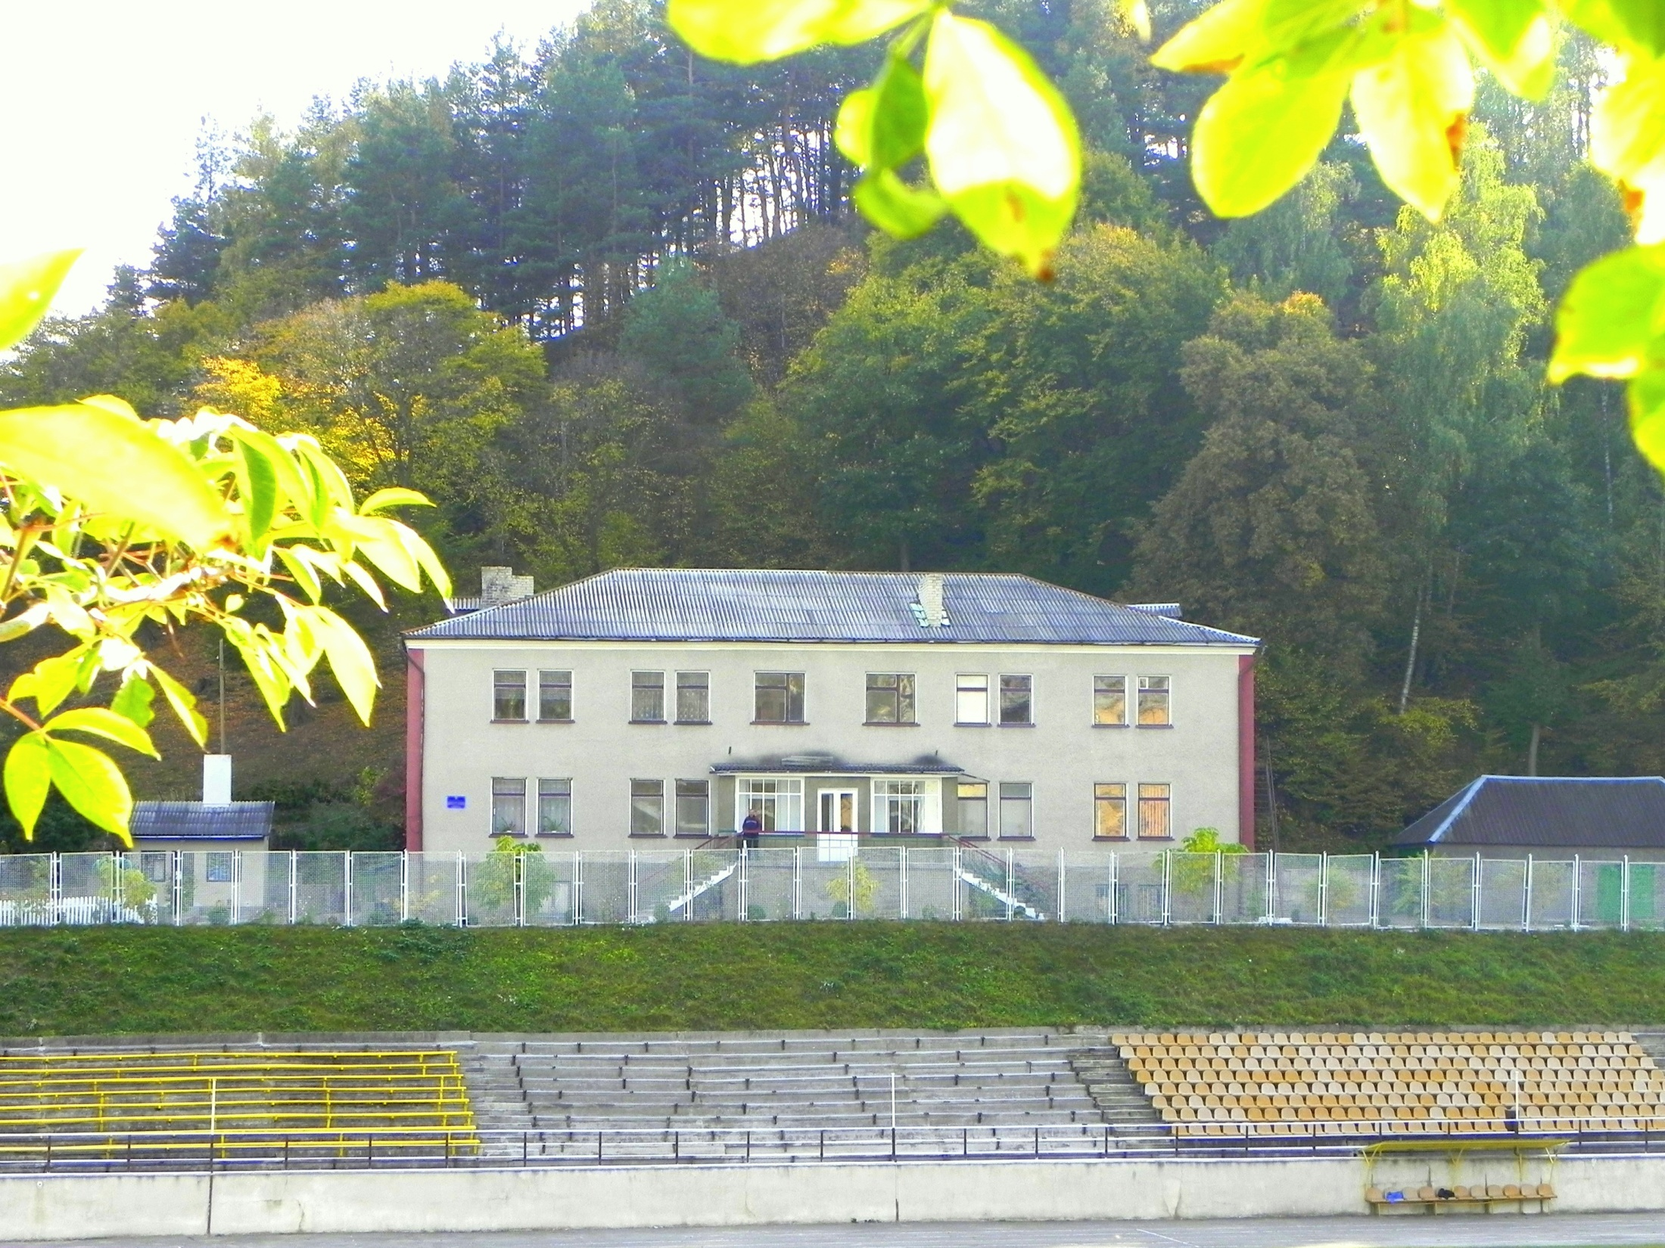
2014
ВАС ВІТАЮТЬ:
Кременецький районний центр
дитячої творчості

Slide 2
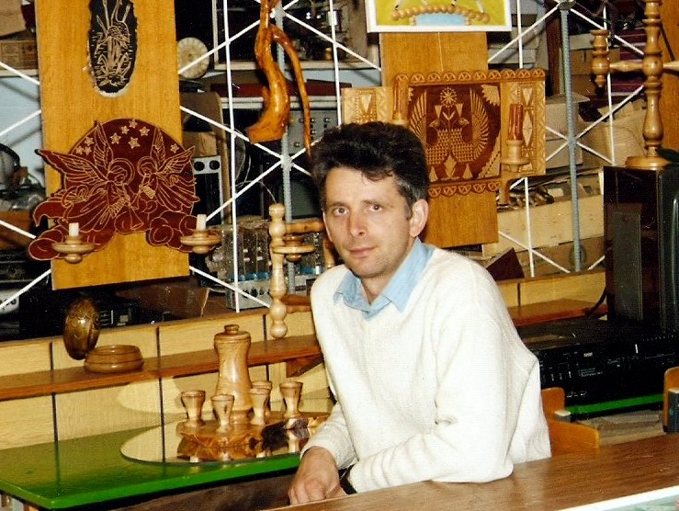
ТА КЕРІВНИК ГУРТКІВ-МЕТОДИСТ “ХУДОЖНЯ ОБРОБКА ДЕРЕВИНИ” і “ЮНИХ ФОТОАМАТОРІВ” ЮРІЙ ФЕДОРОВИЧ ДЕРЕВІНСЬКИЙ

Slide 3
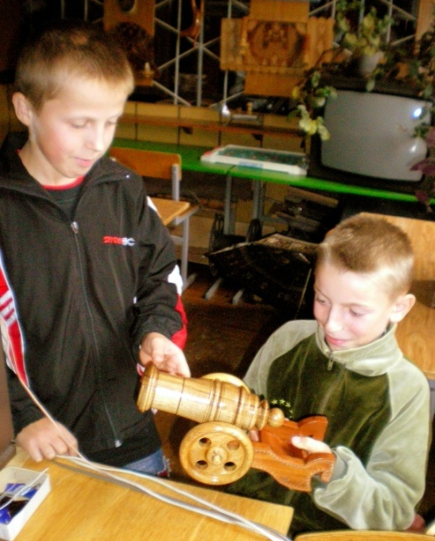
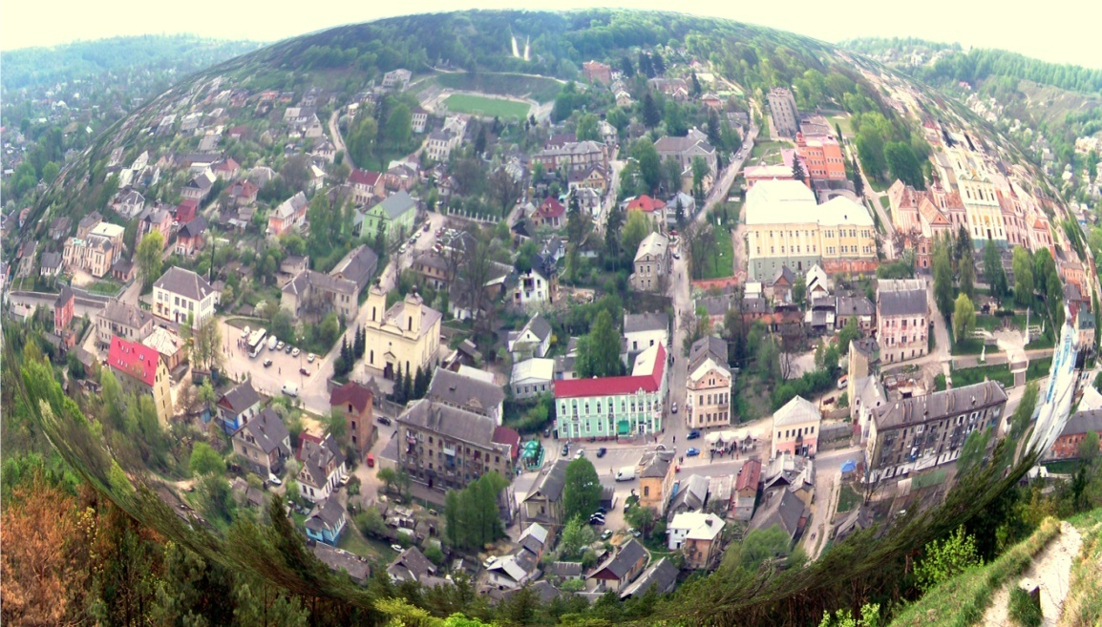
Працюючи під девізом: ”Творити красиве своїми руками” пропоную фотоматеріали матеріали з досвіду роботи на тему: “Формування творчої особистості дітей в процесі гурткової роботи”

Slide 4
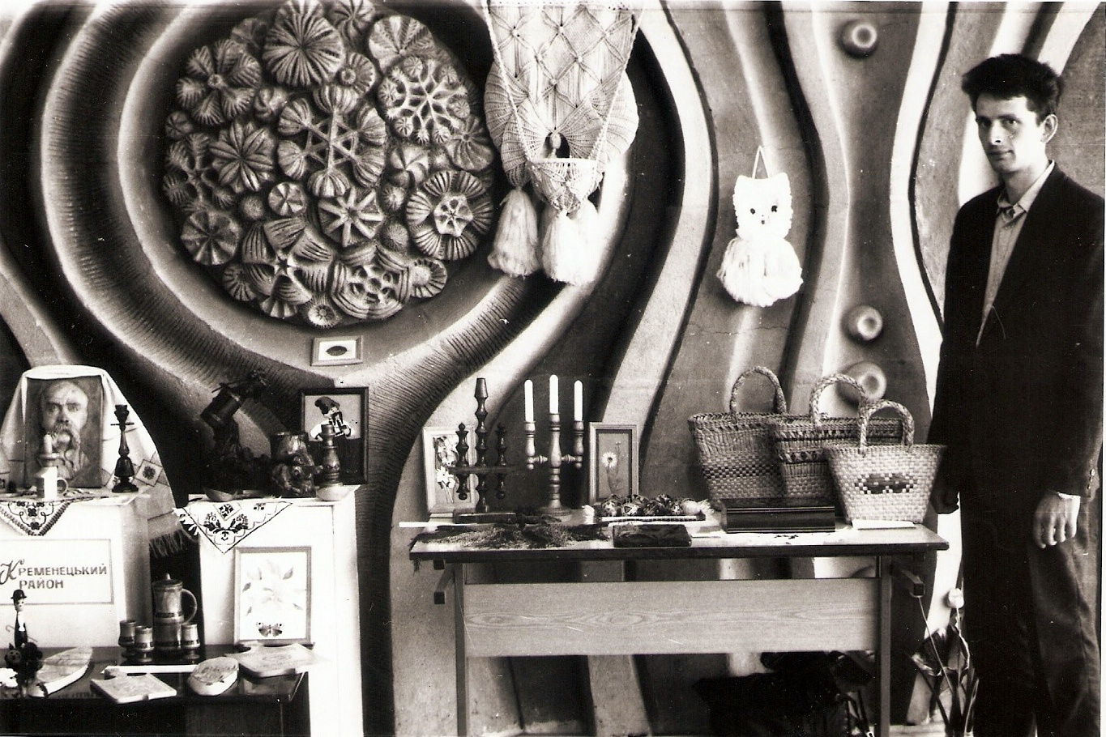
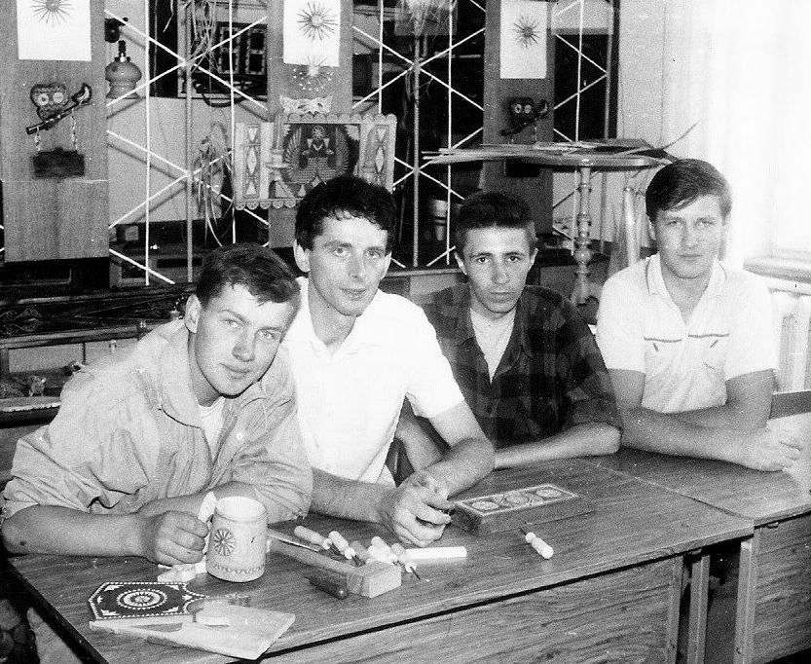
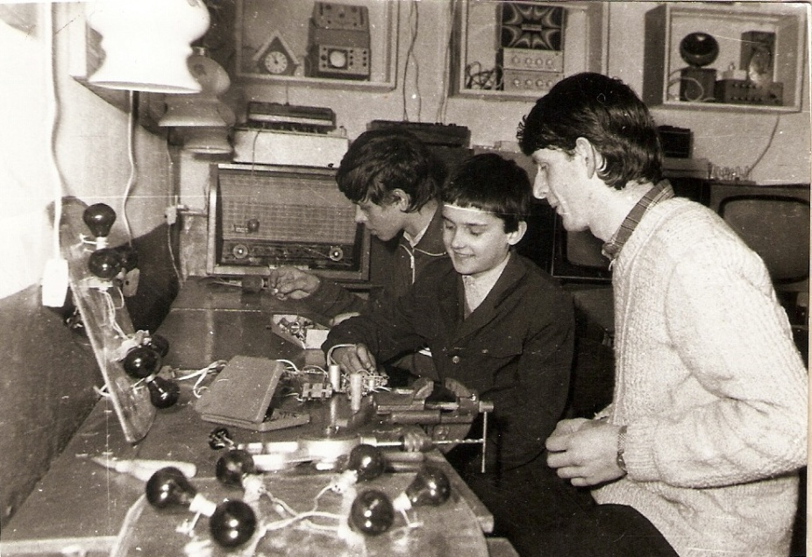
НА ПОЧАТКУ ПЕДАГОГІЧНОЇ ДІЯЛЬНОСТІ

Slide 5
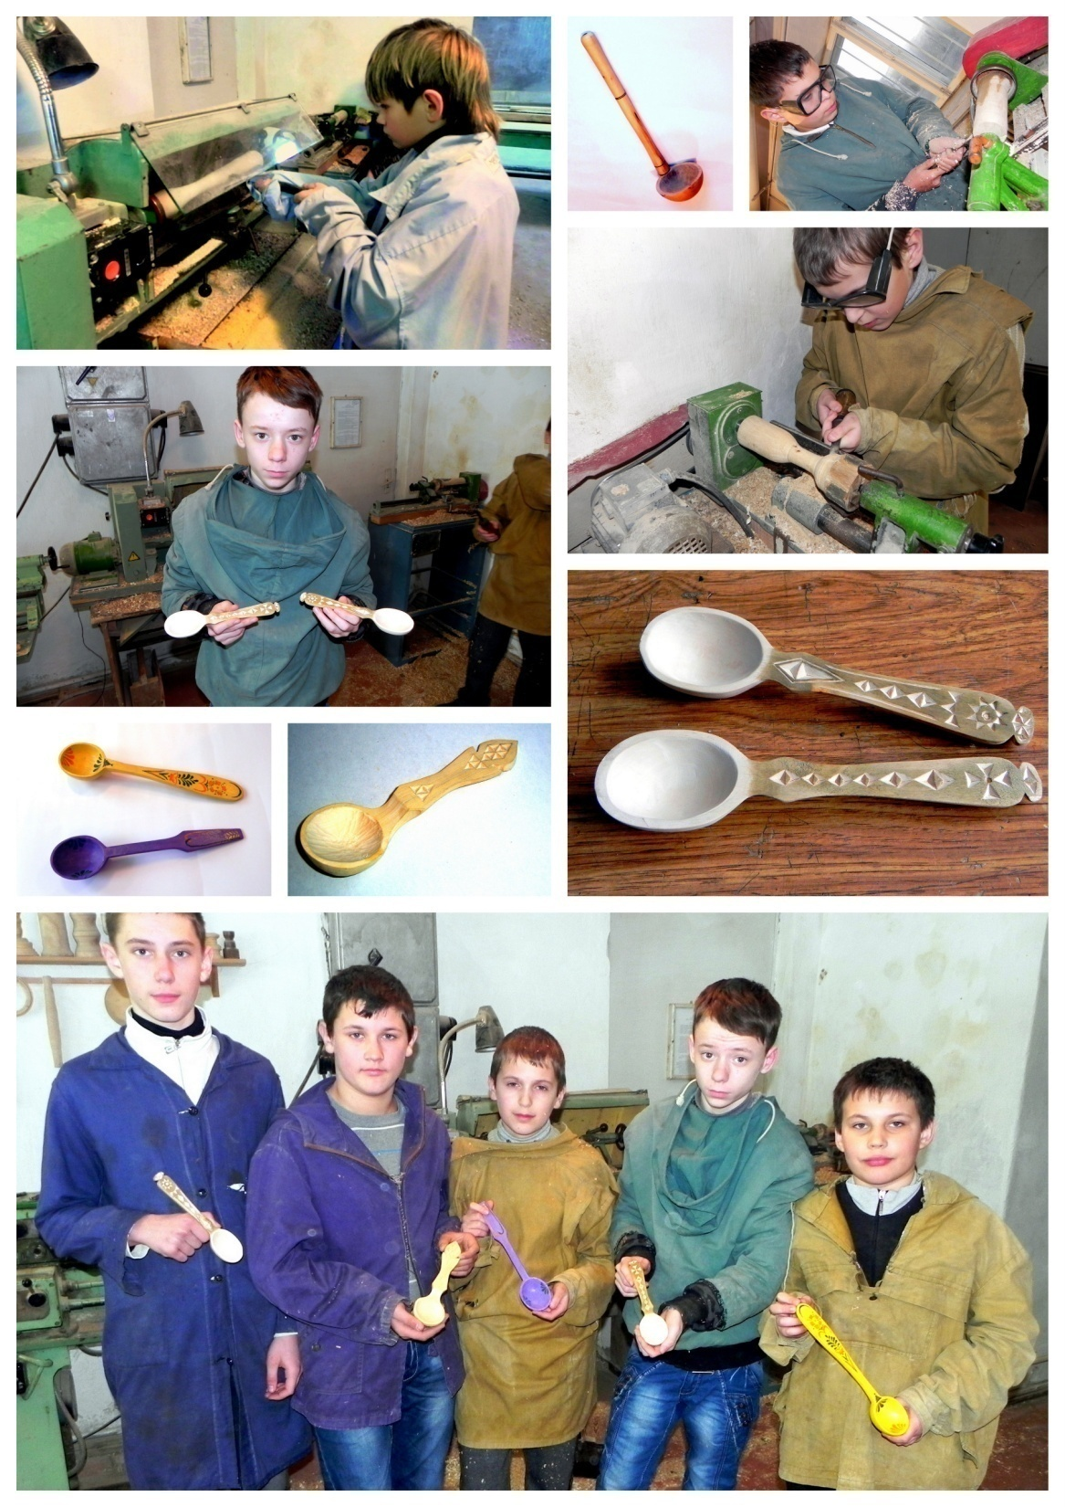
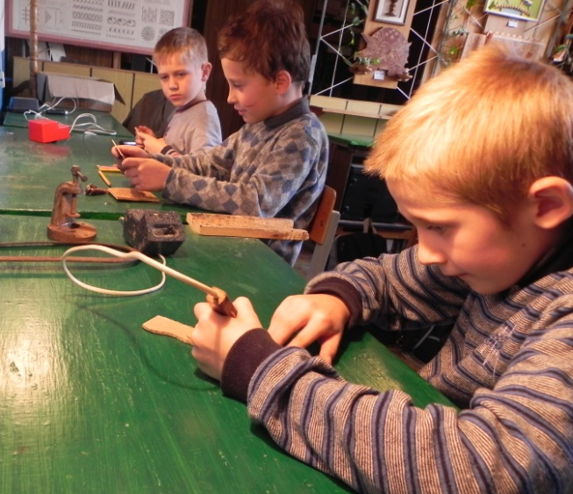
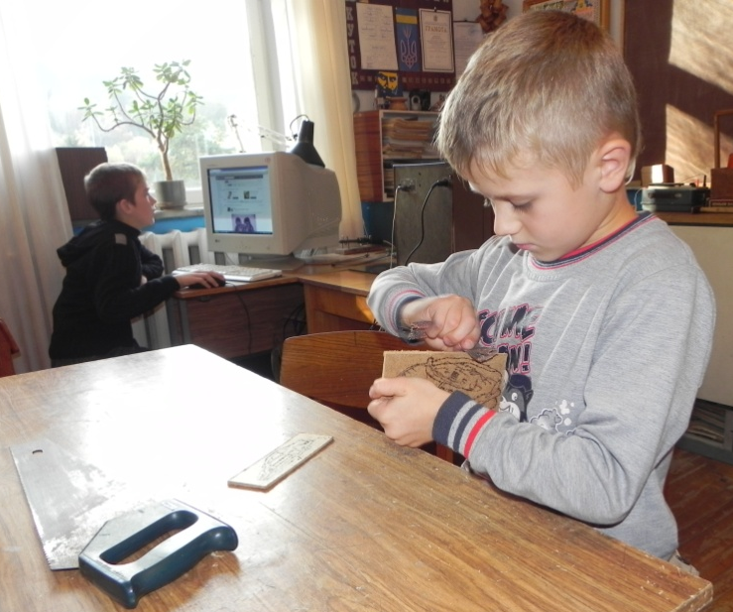
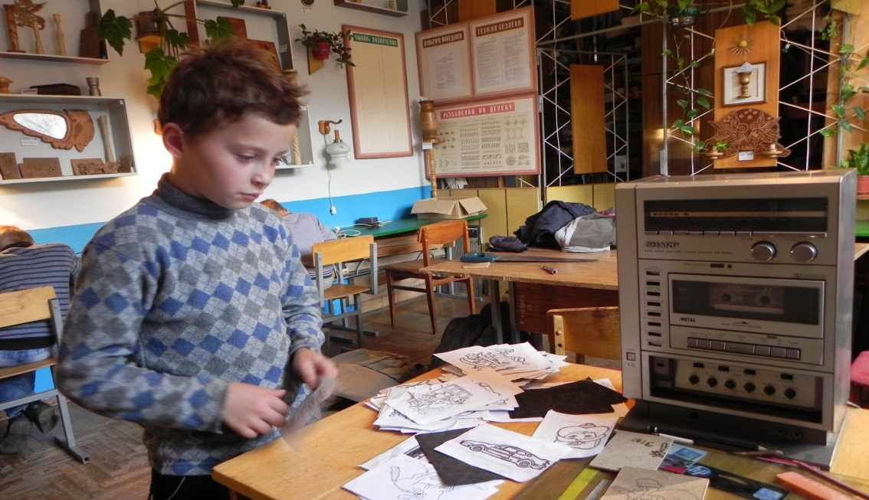
Гуртківці під час практичних занять

Slide 6
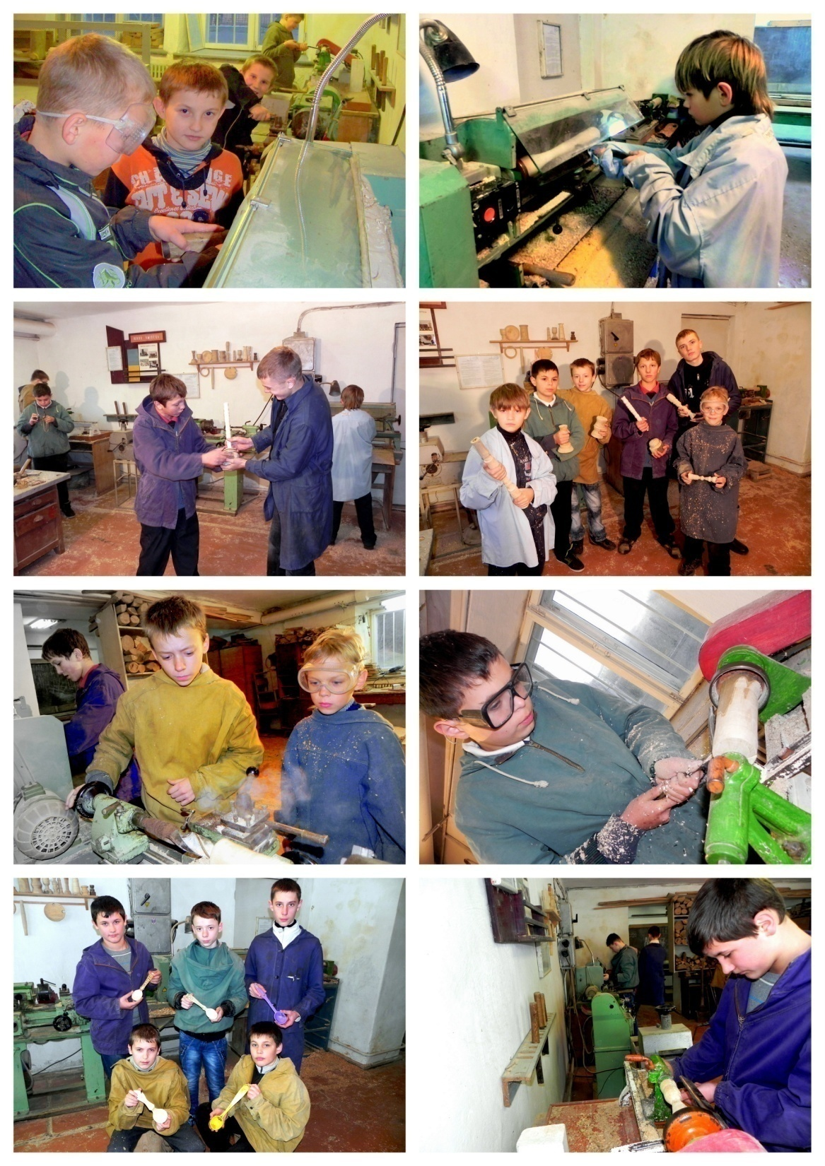
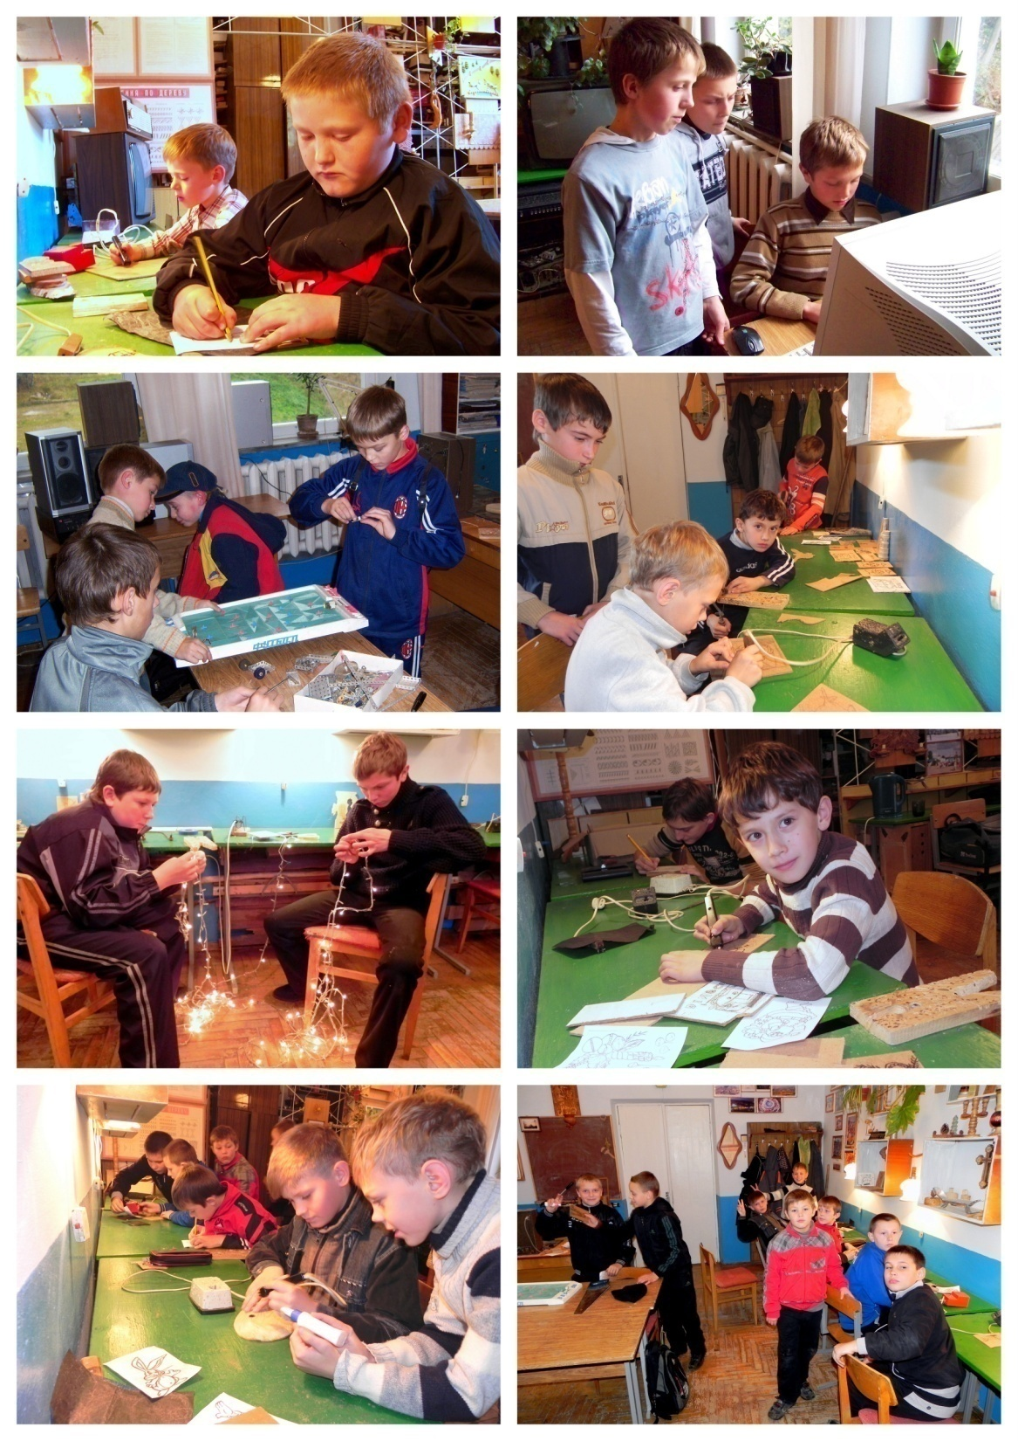

Slide 7
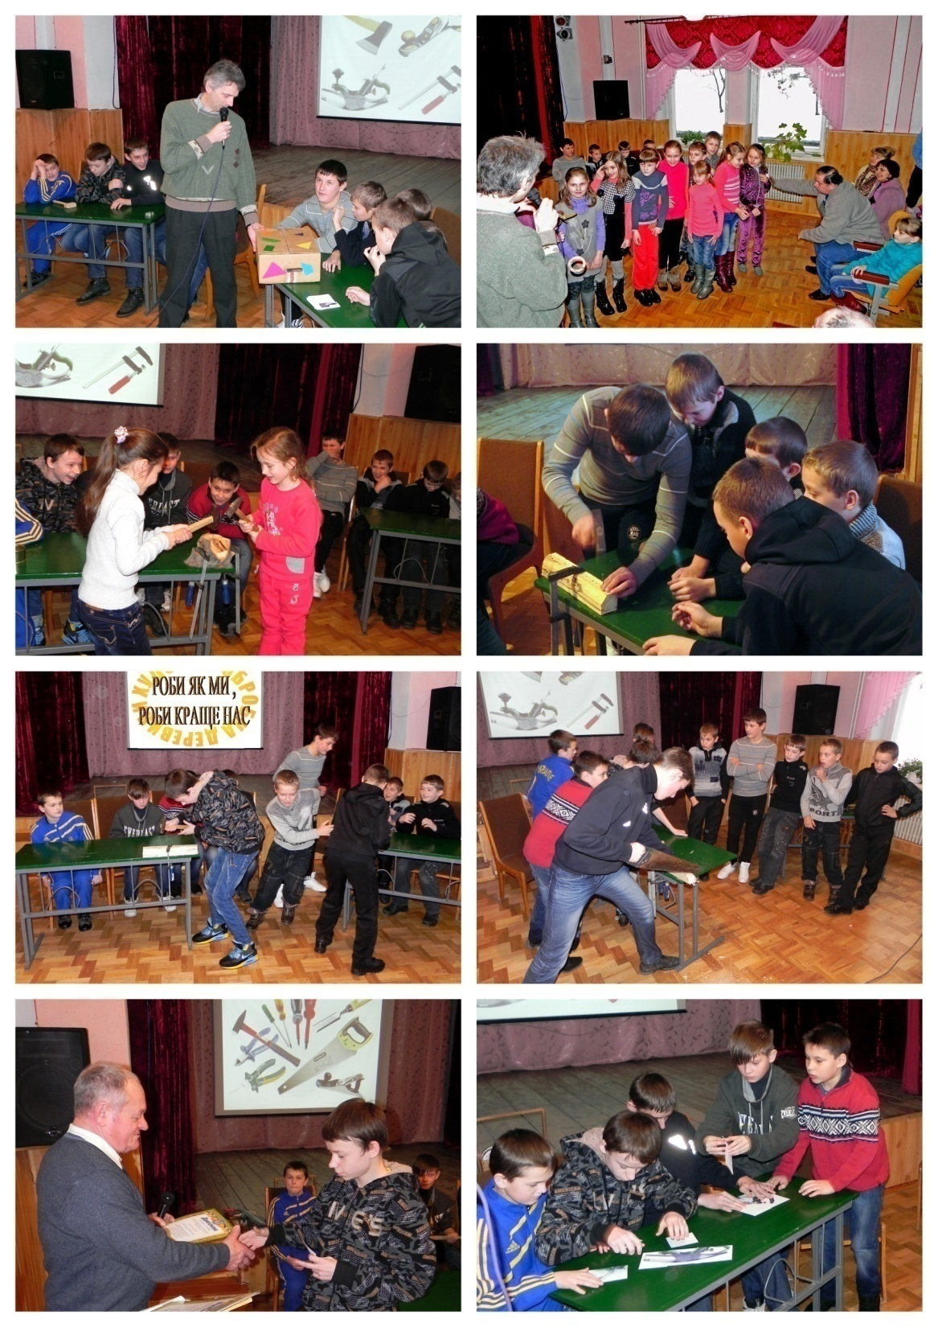
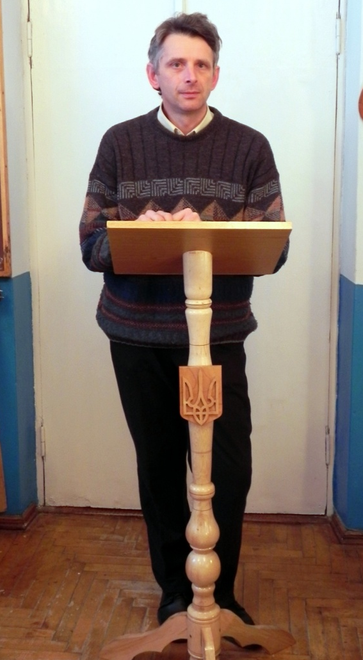
ПІД ЧАС МАСОВОГО ЗАХОДУ “РОБИ ЯК МИ , РОБИ КРАЩЕ НАС”

Slide 8
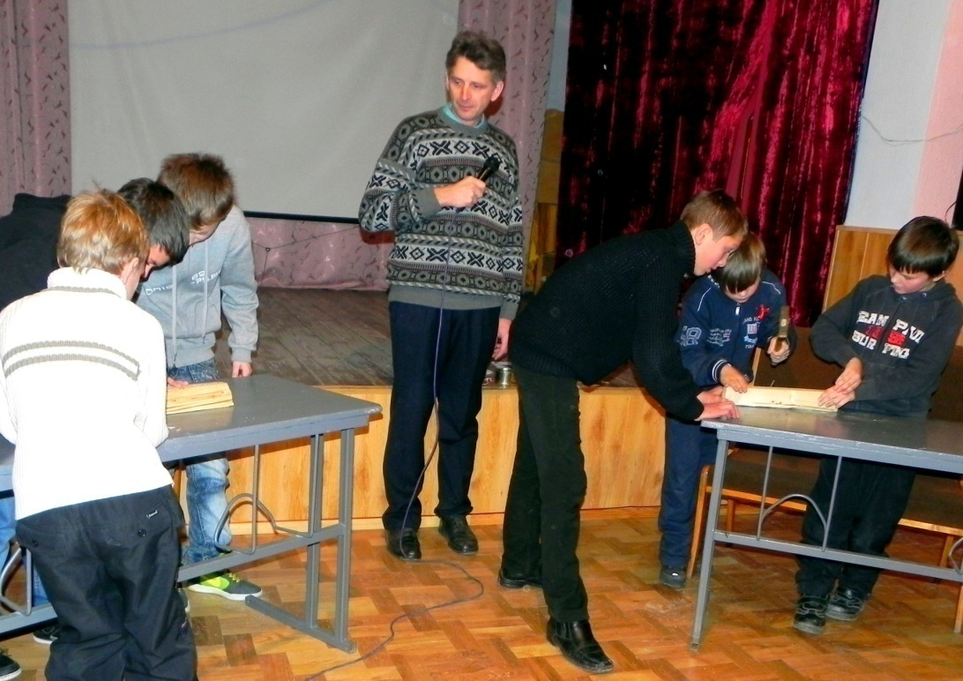
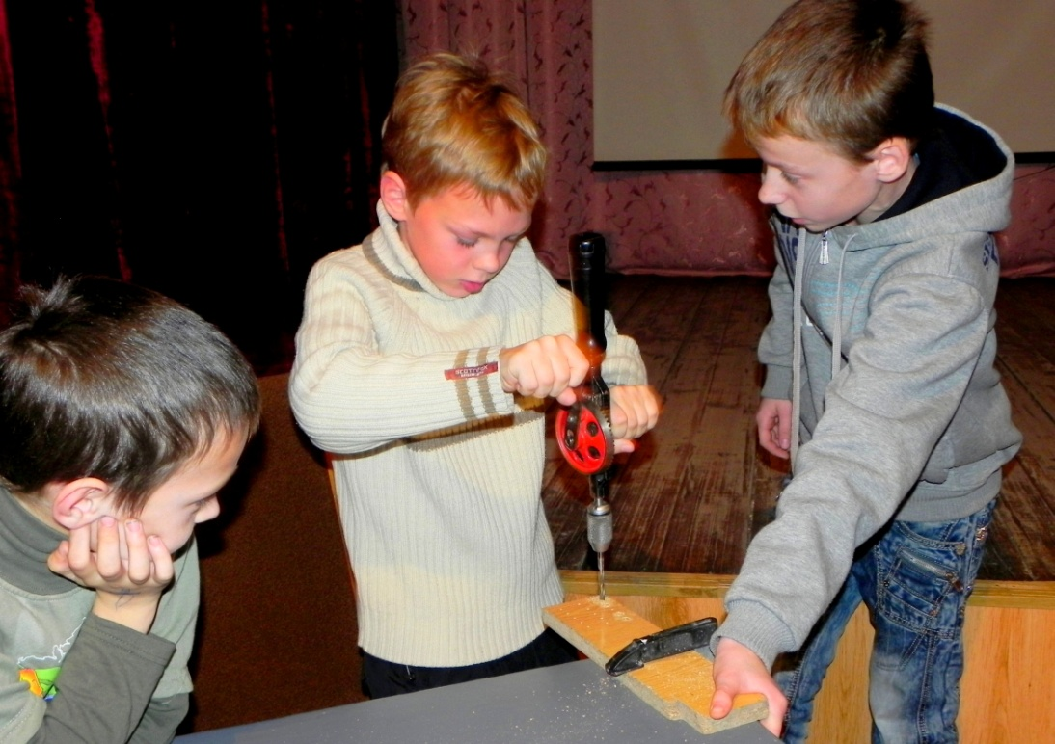
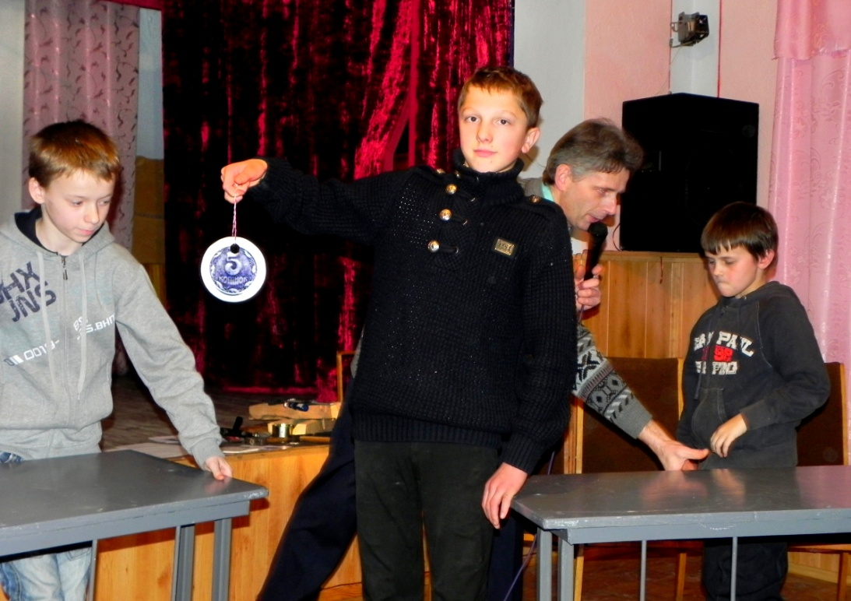
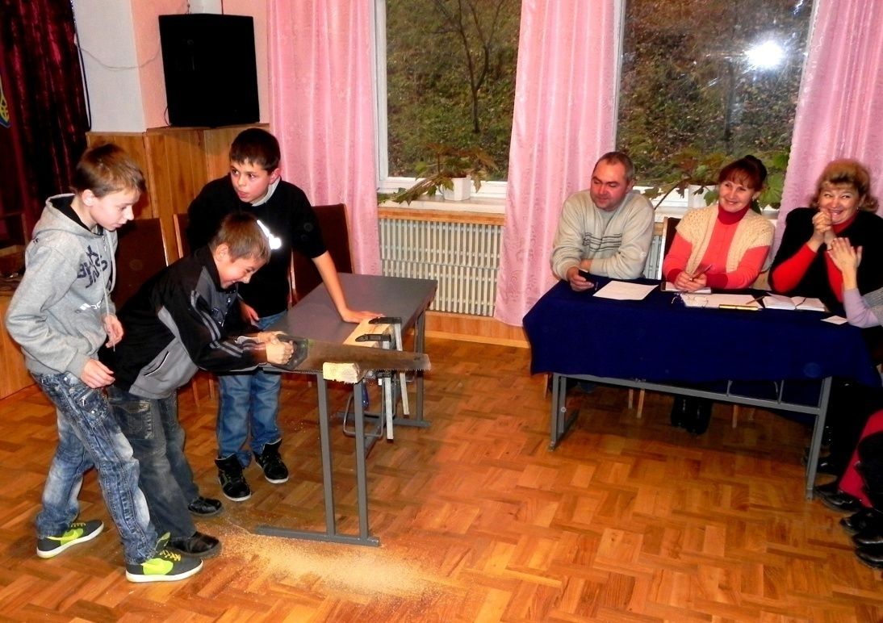
КОНКУРСНА ПРОГРАМА «ЗАБАВИ ЮНИХ МАЙСТРІВ»

Slide 9
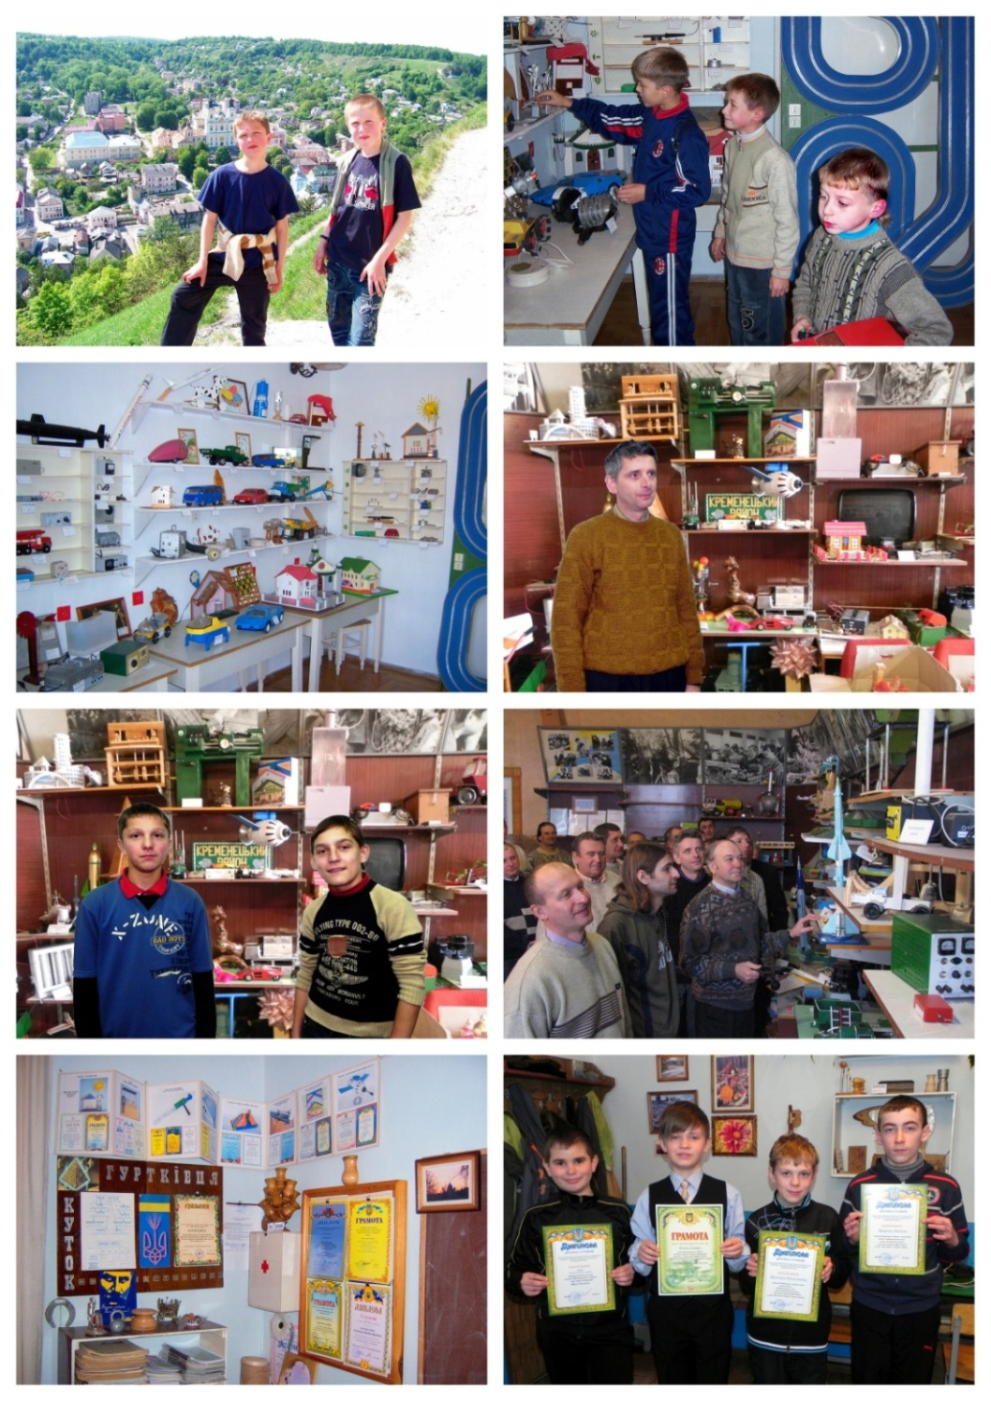
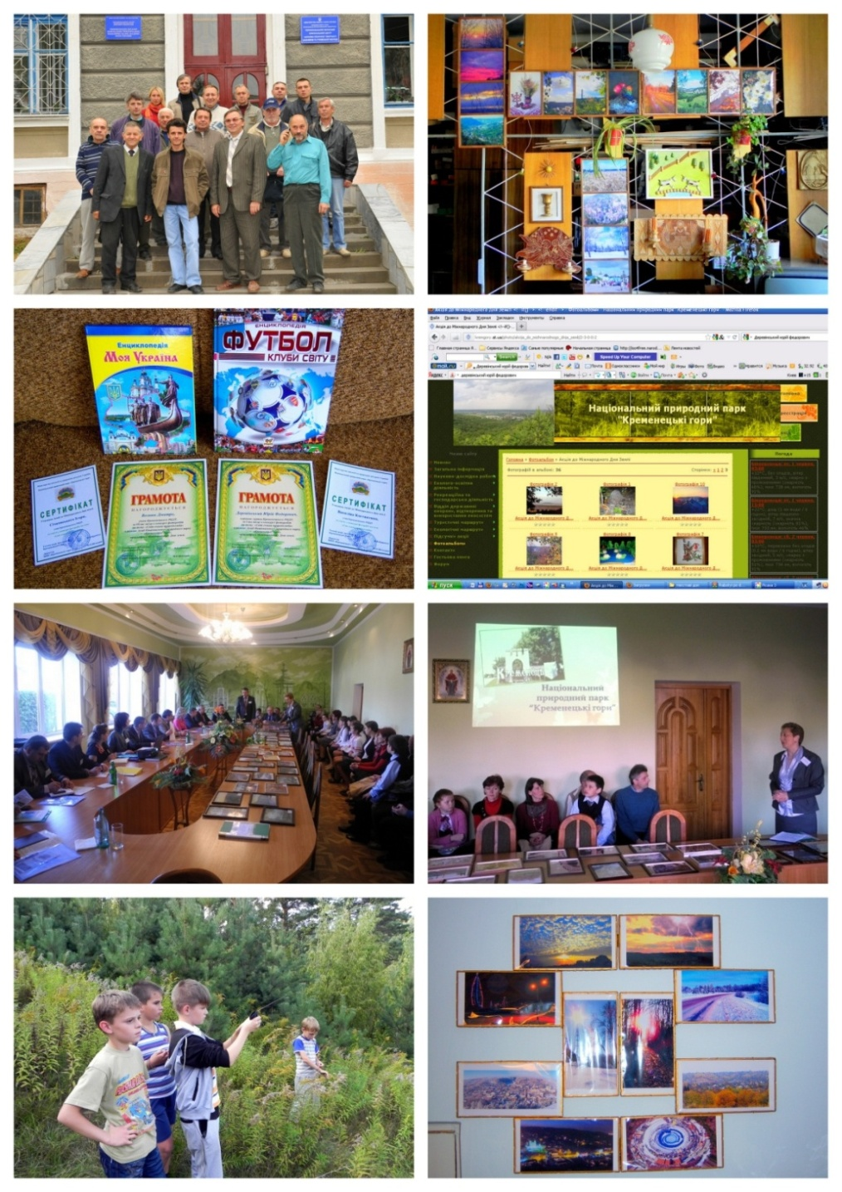
ВИСТАВКИ, КОНКУРСИ,
СЕМІНАРИ, ЗМАГАННЯ

Slide 10
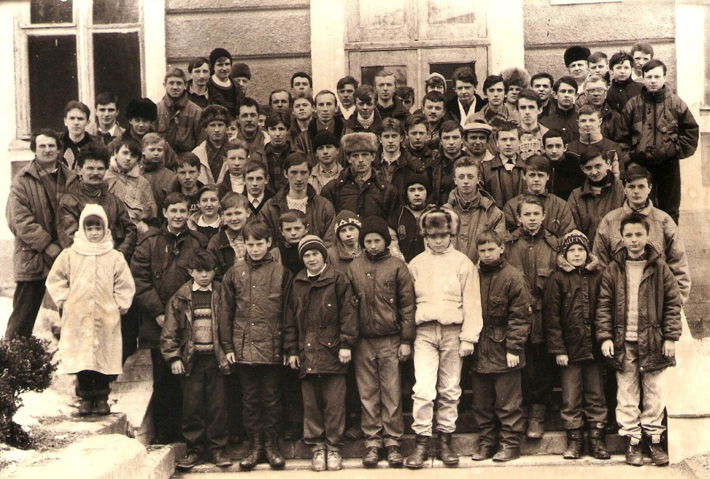
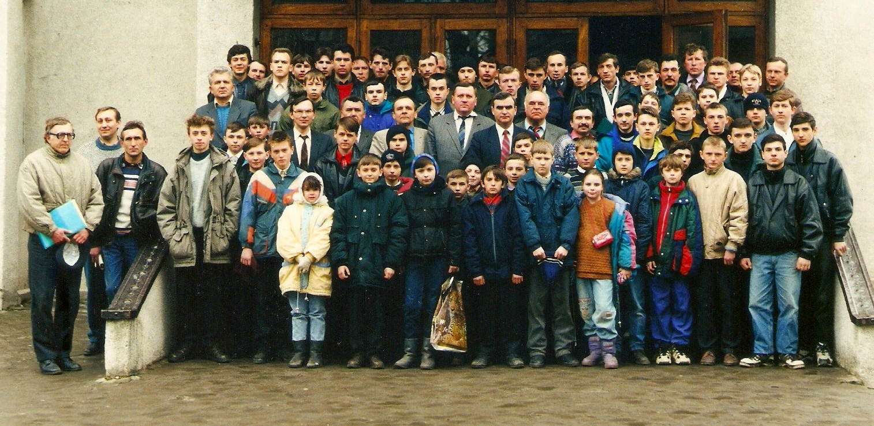
УЧАСТЬ В ОБЛАСНИХ ЗМАГАННЯХ:
-- З ШВИДКІСНОГО РАДІОКОНСТРУЮВАННЯ
-- КОНКУРС РАЦІОНАЛІЗАТОРІВ ТА ВИНАХІДНИКІВ

Slide 11
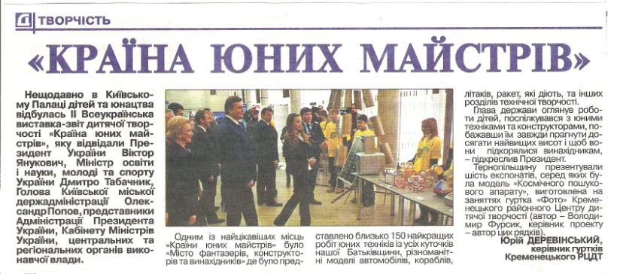
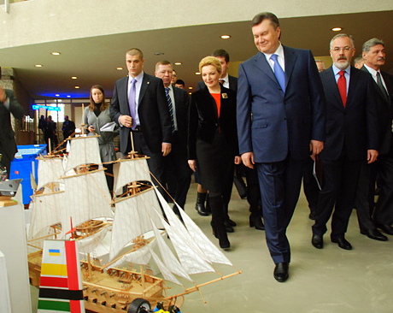
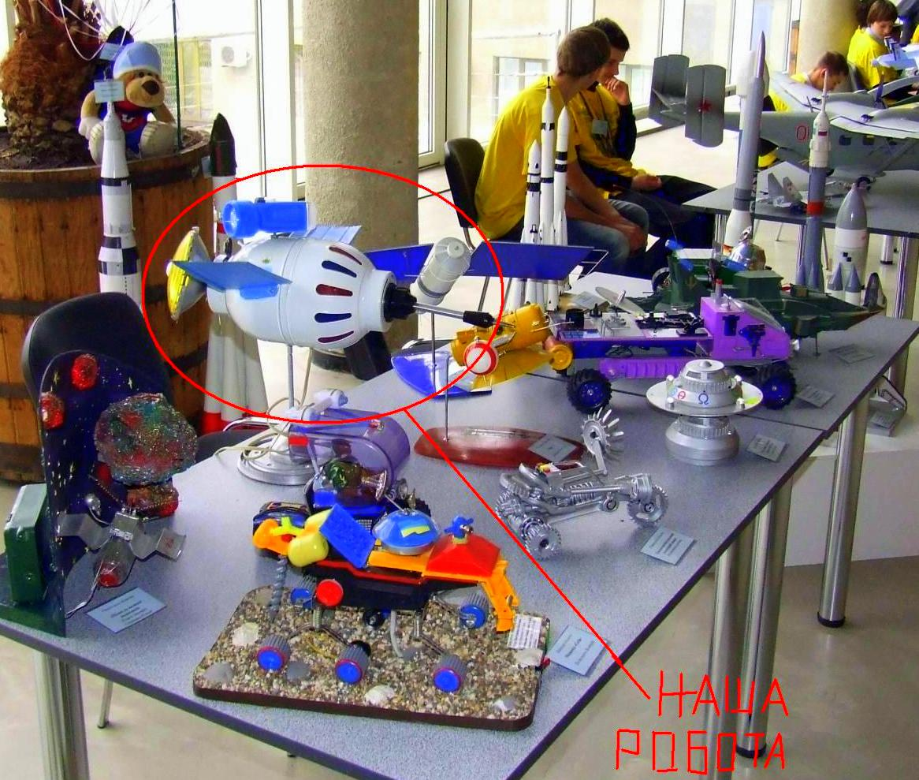
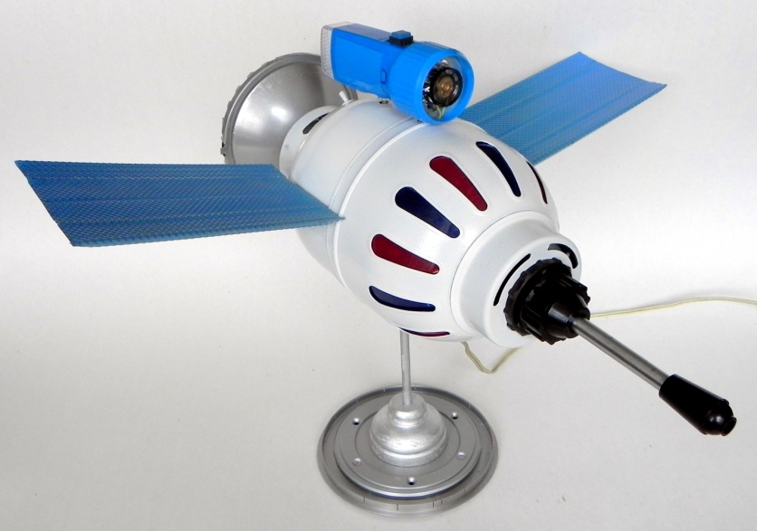
НАША РОБОТА НА ВСЕУКРАЇНСЬКІЙ ВИСТАВЦІ 2012 рік
МОДЕЛЬ ПОШУКОВОГО АПАРАТУ

Slide 12
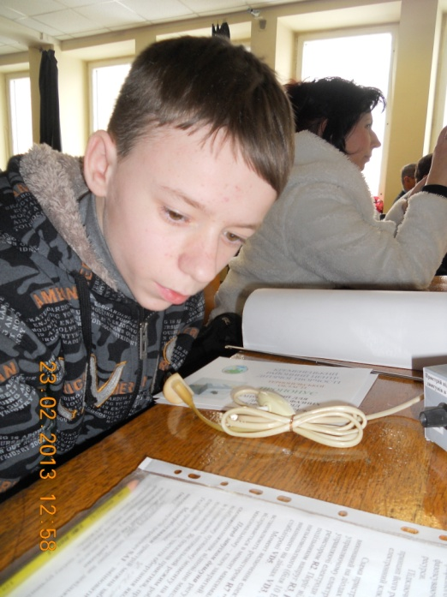
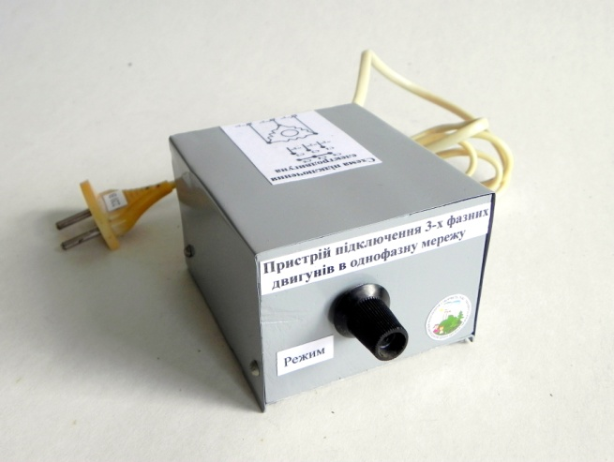
ВСЕУКРАЇНСЬКИЙ КОНКУРС-ЗАХИСТ НАУКОВО-ДОСЛІДНИЦЬКИХ ТА РАЦІОНАЛІЗАТОРСЬКИХ РОЗРОБОК М. КИЇВ
Харчунь Дем'ян — вихованець гуртка «Художня обробка деревини»
4 місце у номінації «Енергозберігаючі технології»

Slide 13
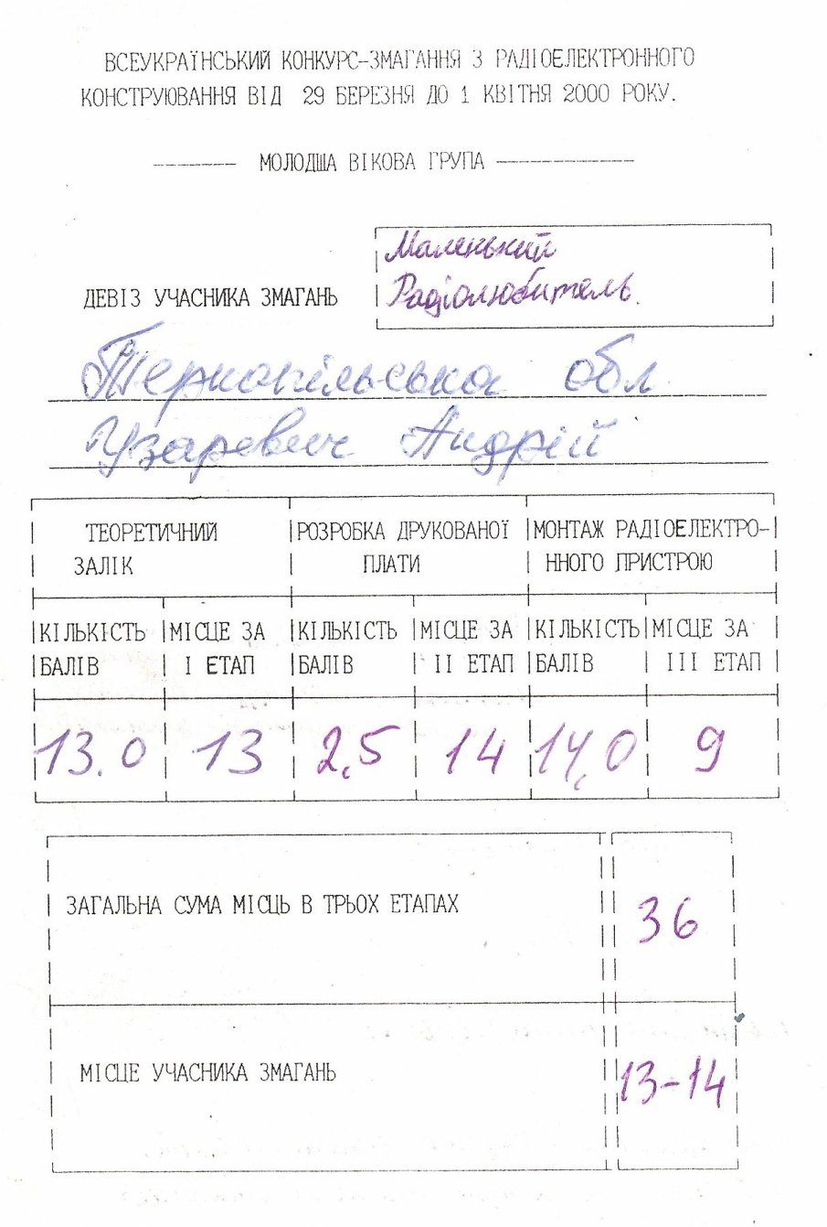
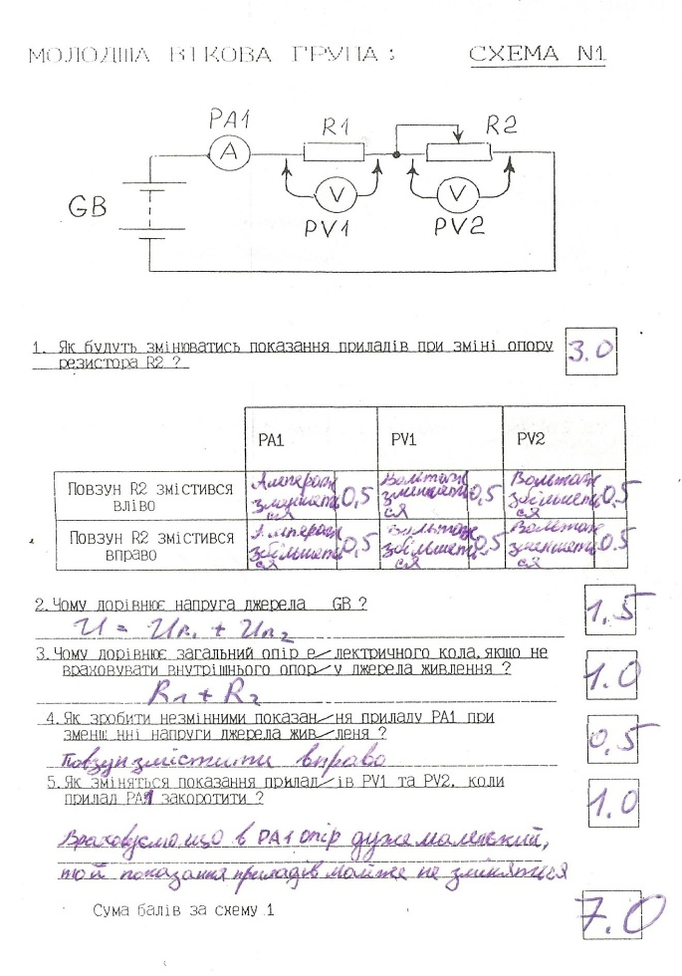
ВСЕУКРАЇНСЬКИЙ КОНКУРС-ЗМАГАННЯ З РАДІОКОНСТРУЮВАННЯ, М. КИЇВ
Узаревич Андрій

Slide 14
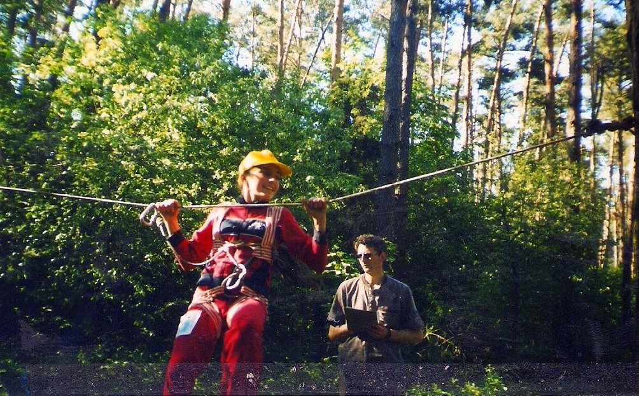
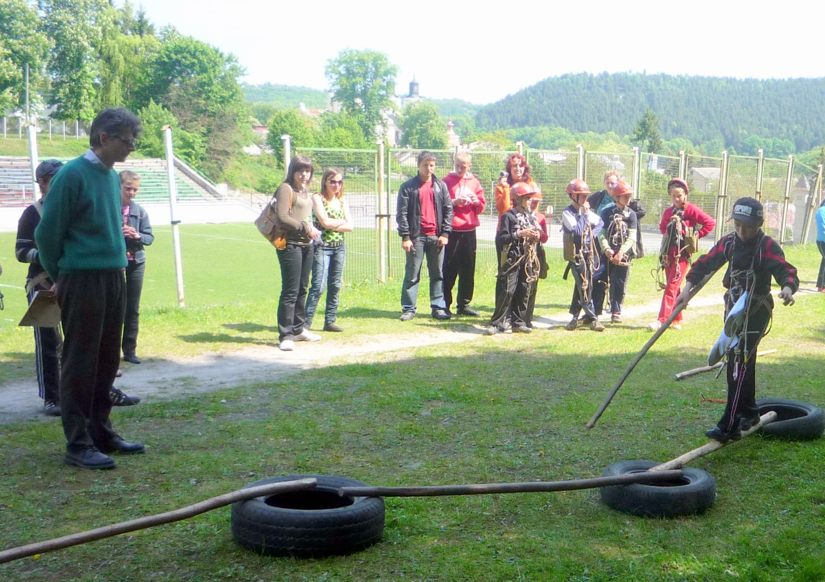
УЧАСТЬ У СУДІВСТВІ ТУРИСТИЧНИХ ЗМАГАНЬ

Slide 15
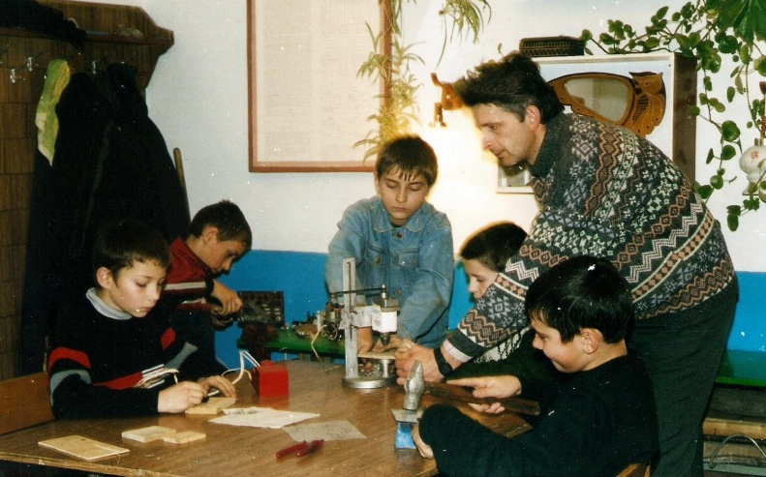
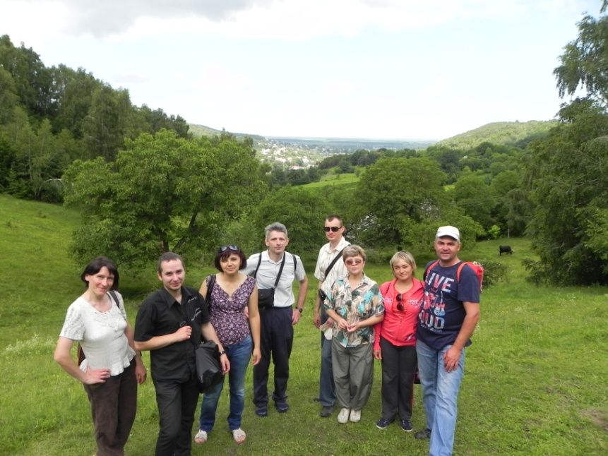
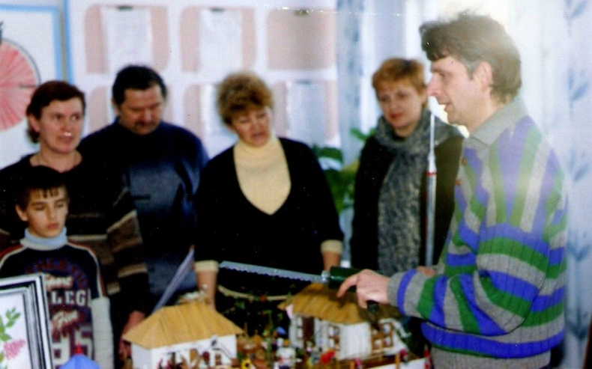
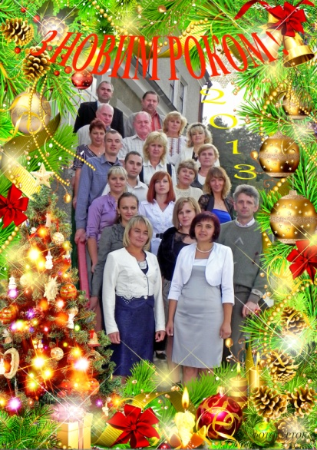
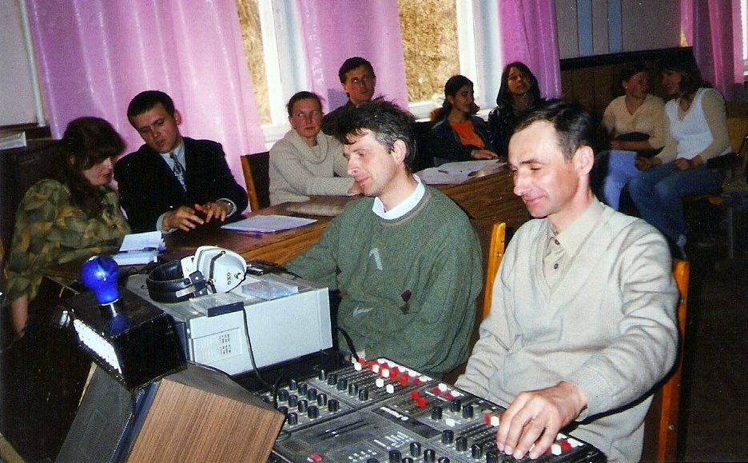
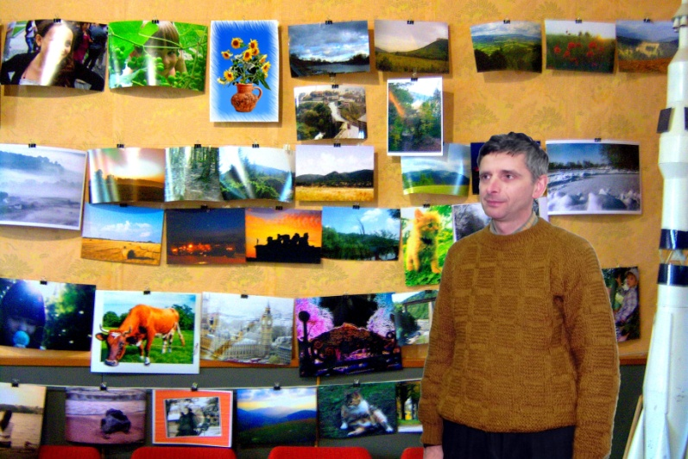
РОБОЧІ МОМЕНТИ…

Slide 16
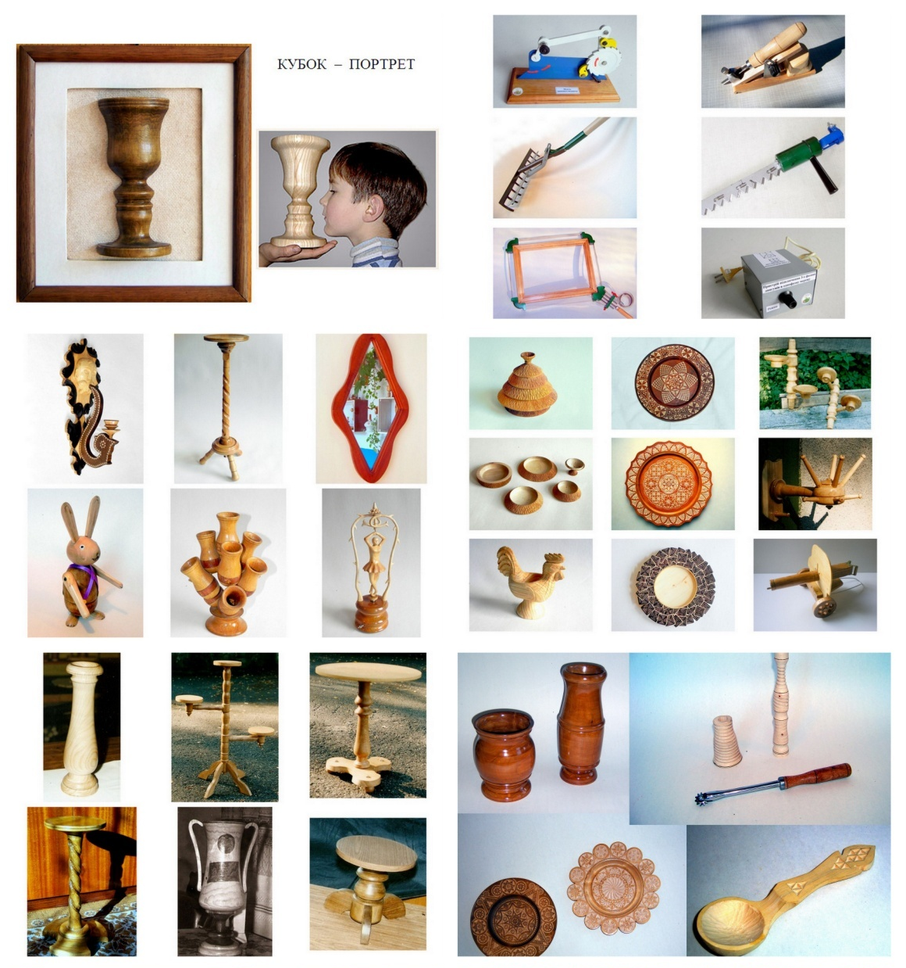
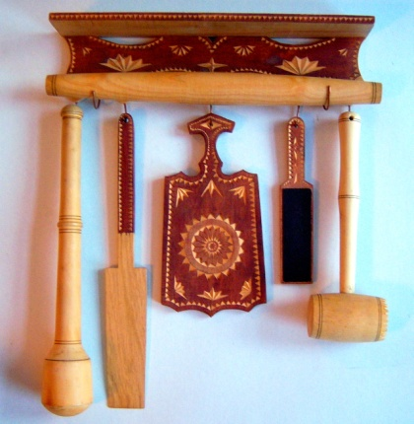
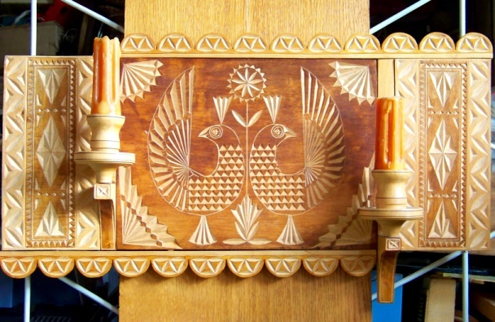
ТВОРЧІ РОБОТИ ВИХОВАНЦІВ ТА КЕРІВНИКА ГУРТКА “ХУДОЖНЯ ОБРОБКА ДЕРЕВИНИ”

Slide 18
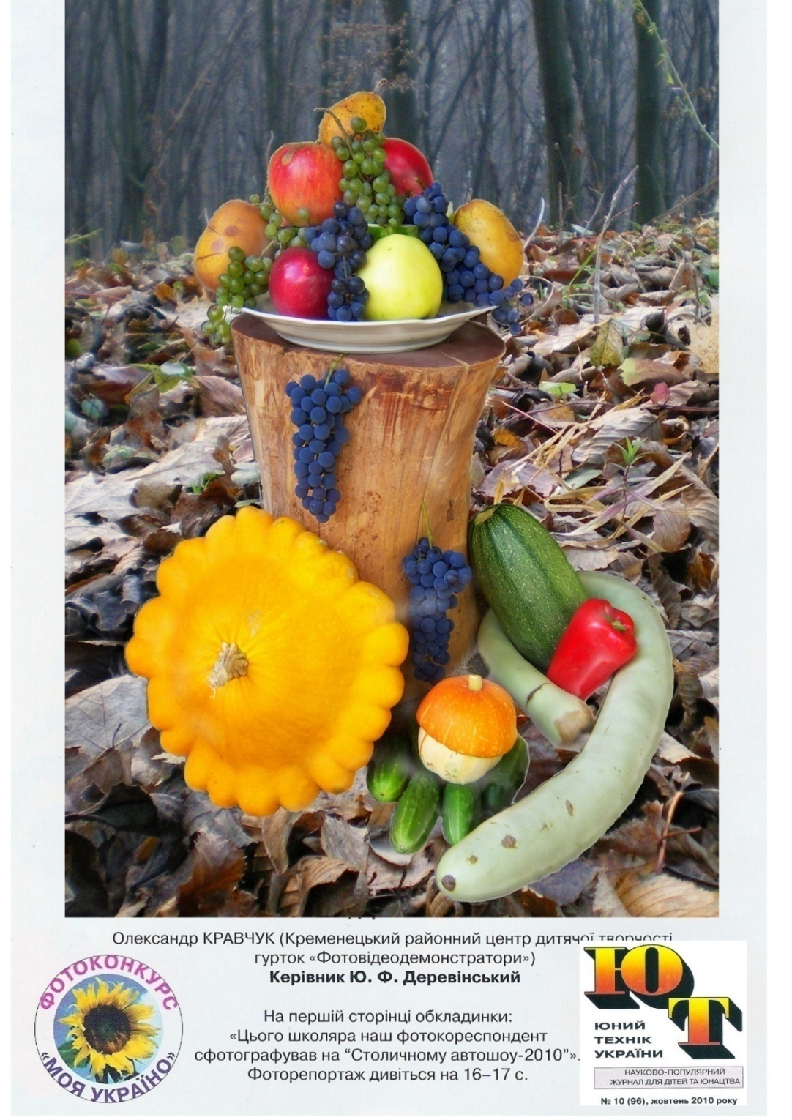
В журналі
“Юний технік України” опубліковано фотосвітлину
“Дари осені”,
яка була серед кращих на Всеукраїнському конкурсі робіт фотоаматорів на краще фото
“Моя Україно!”

Slide 19
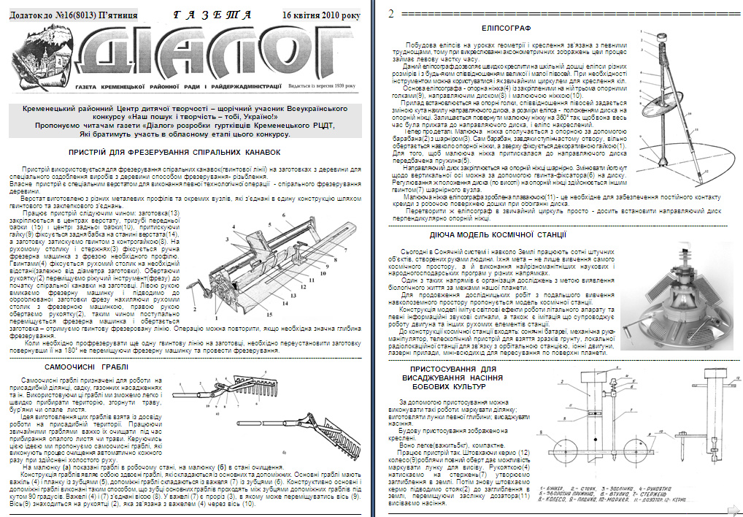
ПУБЛІКАЦІЇ В ПРЕСІ

Slide 20
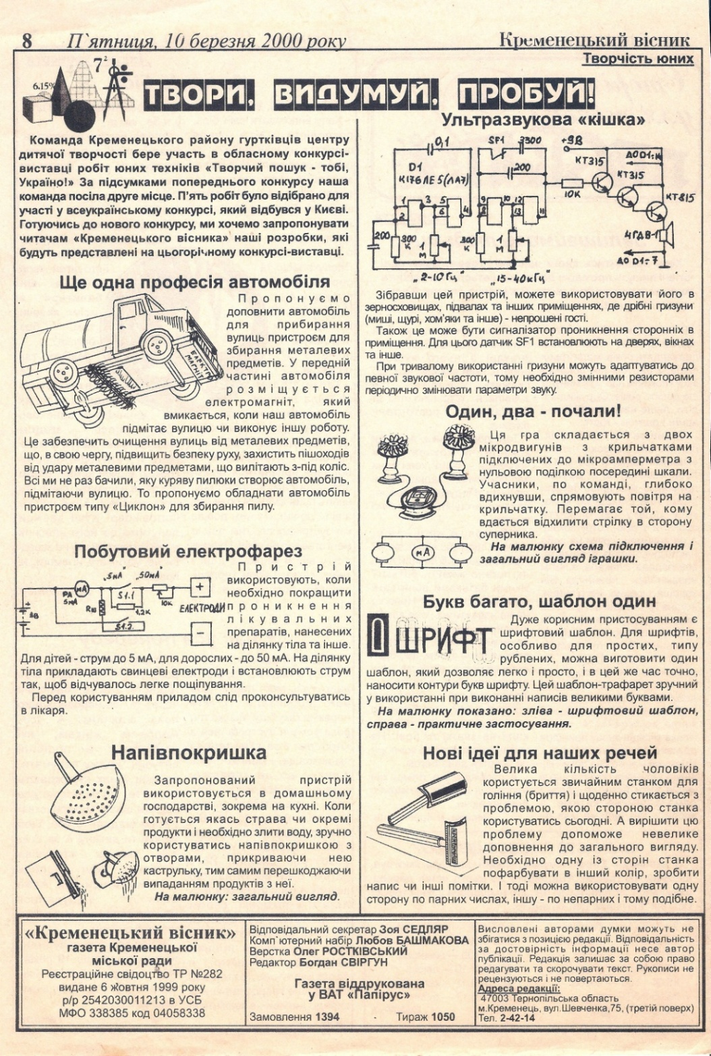
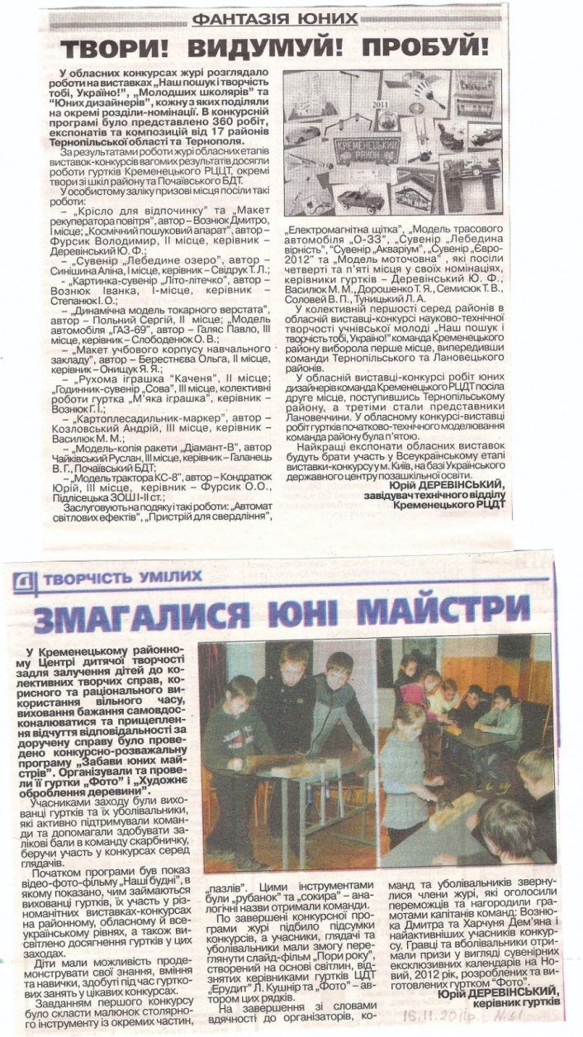
ТВОРЧІ РОЗРОБКИ ТА ДОСЯГНЕННЯ

Slide 21
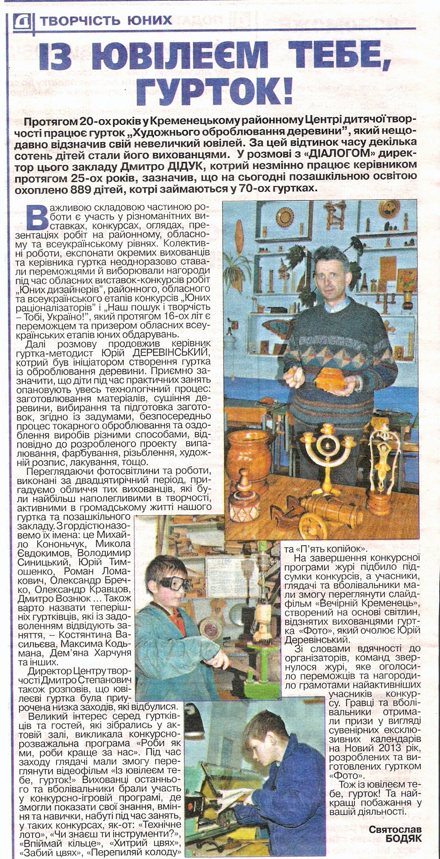
ЮВІЛЕЇ, ВИСТАВКИ

Slide 22
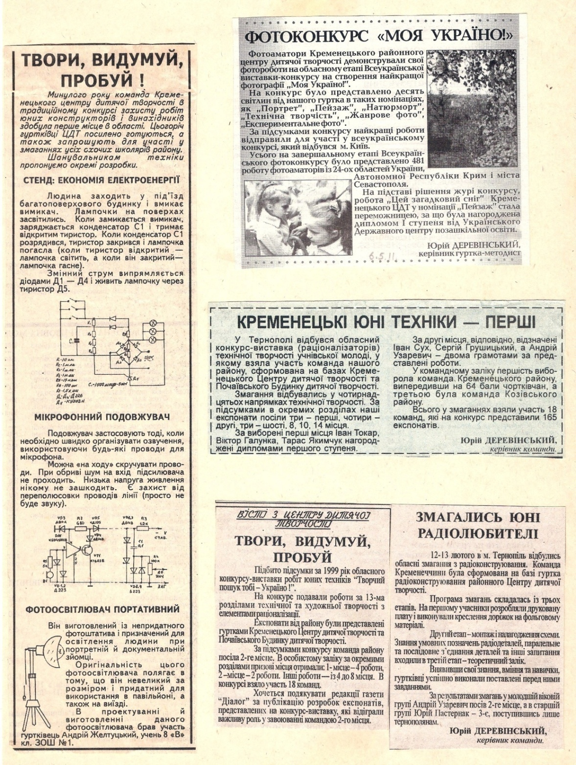
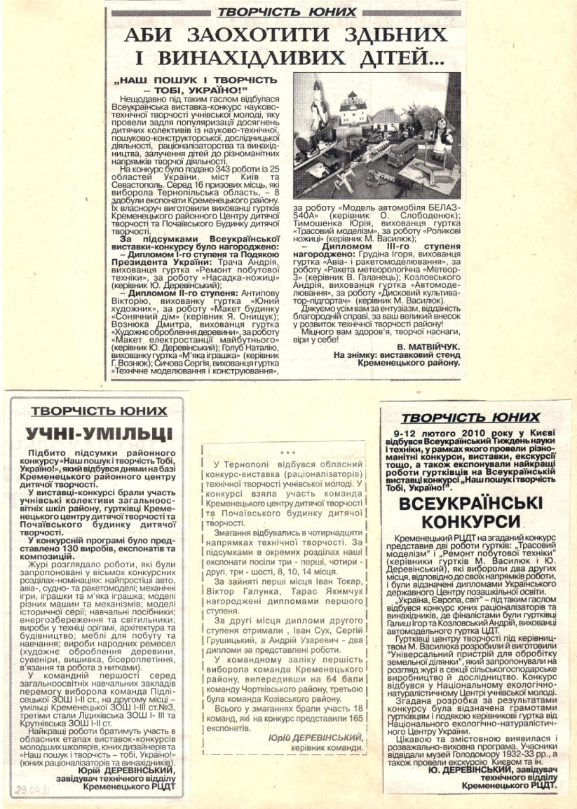
ТВОРЧІ ЗДОБУТКИ

Slide 23
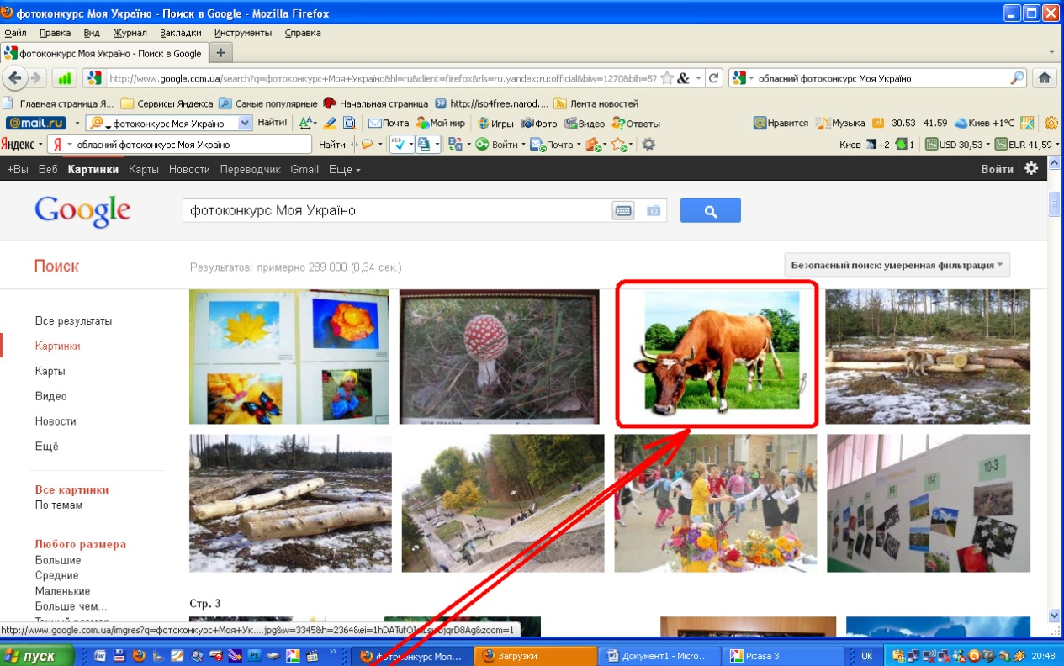
СТОРІНКАМИ ІНТЕРНЕТУ
Фото
“Корова му-му!”

Slide 24
ВИСТАВКА ТВОРЧИХ РОБІТ

Slide 25
ВИСТАВКИ, ВИСТАВКИ, ВИСТАВКИ…

Slide 26
* * НОВОРІЧНІ СУВЕНІРИ * *

Slide 27
ФОТОКОНКУРС “МОЯ УКРАЇНО!”

Slide 29
ПІДБІРКА ФОТО “ЗИМОВИЙ ВЕРНІСАЖ”

Slide 30
МУЗЕЙ ТВОРЧИХ РОБІТ ЦЕНТРУ ДИТЯЧОЇ ТВОРЧОСТІ

Slide 31
СТОРІНКИ ДО БУКЛЕТУ ЗАКЛАДУ СТВОРЕНІ НА ОСНОВІ ФОТО ВІДЗНЯТИХ
ГУРТКОМ “ЮНИЙ ФОТОАМАТОР”

Slide 32
ГРАМОТИ, НАГОТОРОДИ

Slide 33
ВІДЗНАКИ ВИХОВАНЦІВ

Slide 34
ТВОРЧІ РОЗРОБКИ ТА ЇХ НАГОРОДИ

Slide 39
ПРИЗЕРИ КОНКУРСУ
«ЮНИХ ДИЗАЙНЕРІВ»

Slide 40
СВІТЛОДИНАМІЧНИЙ ПРИСТРІЙ
МОДЕЛЬ КОСМІЧНОЇ ТЕХНІКИ
ЕЛЕКТРОМАГНІТНА ЩІТКА
МОДЕЛЬ ВИКОРИСТАННЯ ТЕПЛОВОГО НАСОСУ
МАКЕТ ХРАПОВОГО МЕХАНІЗМУ

Slide 41
КОНСТРУКТОРСЬКІ РОЗРОБКИ
СКЛАДНЕ
КОЛЕСО
ПРИСТРІЙ ДЛЯ СВЕРДЛІННЯ

Slide 42
Дякую за увагу

